Slide 1


Муниципальное автономное дошкольное образовательное учреждение № 14 «Центр развития ребёнка – детский сад»
Обучение народным промыслам с помощью универсального дидактического пособия Инфобокс
Будакова Виктория Владиславовна
МАДОУ №14 «Центр развития ребенка детский сад», Кемеровский ГО

Slide 2
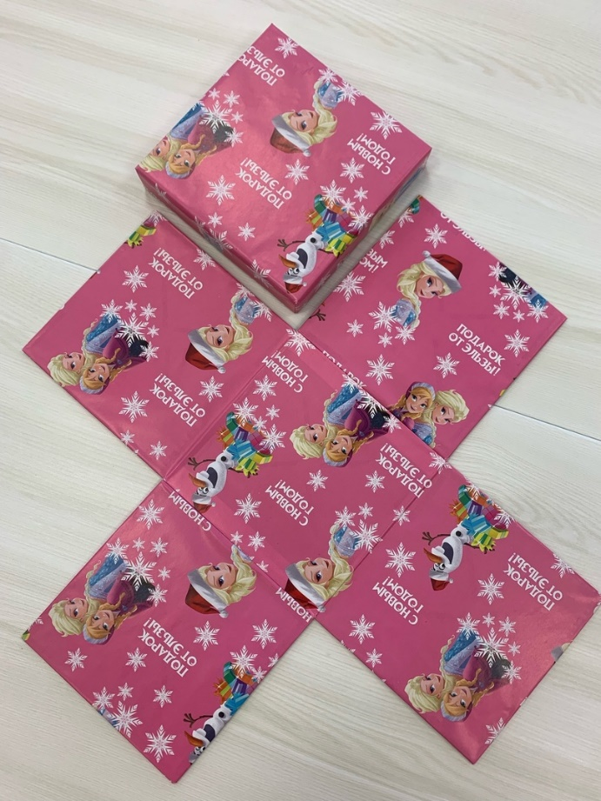
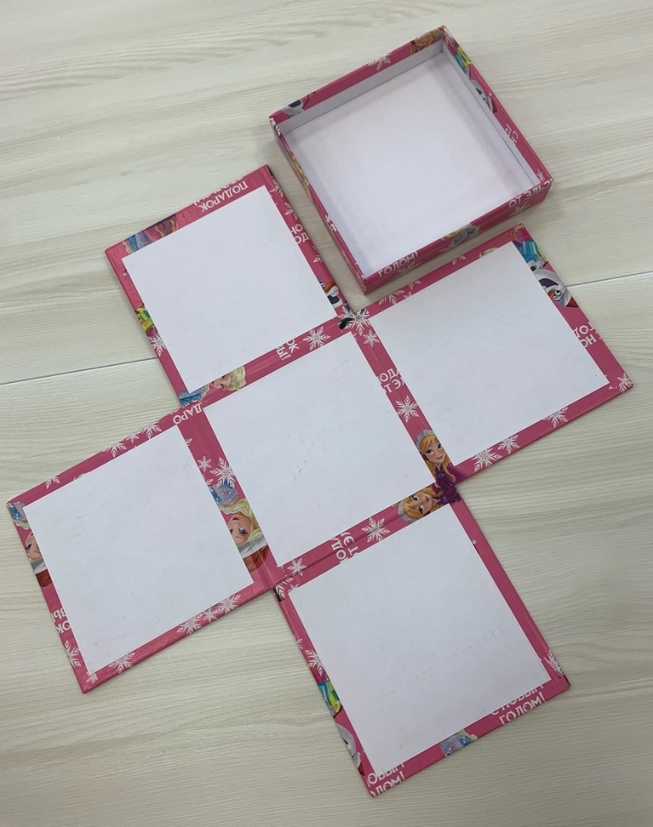
Подготовка материалов для проведения мастер – класса Цель: Создание условий для формирования у детей дошкольного возраста интереса и уважения к народным промыслам.

Slide 3
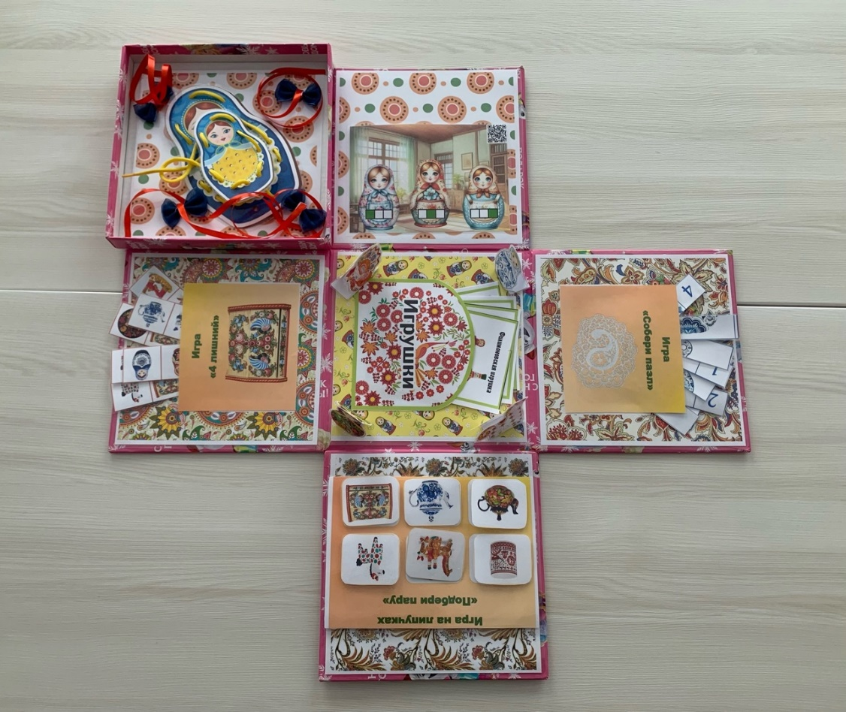
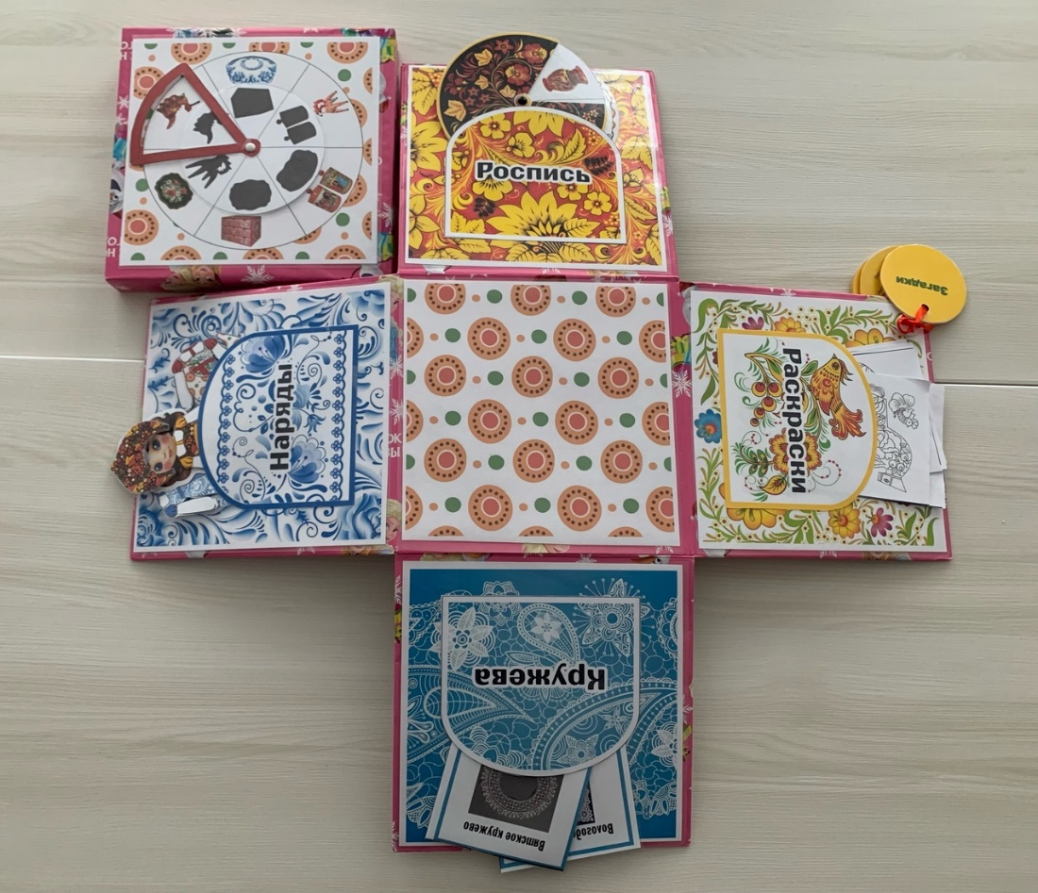

Slide 4
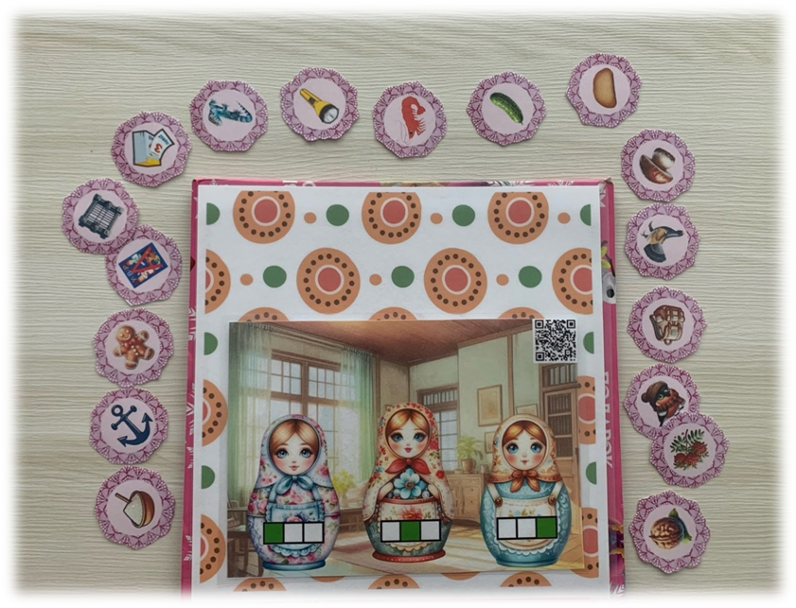
Игра «У матрешки в кармане» Цель: автоматизация звука «Рь» и отработка навыка нахождения места звука «Рь» в слове.

Slide 5
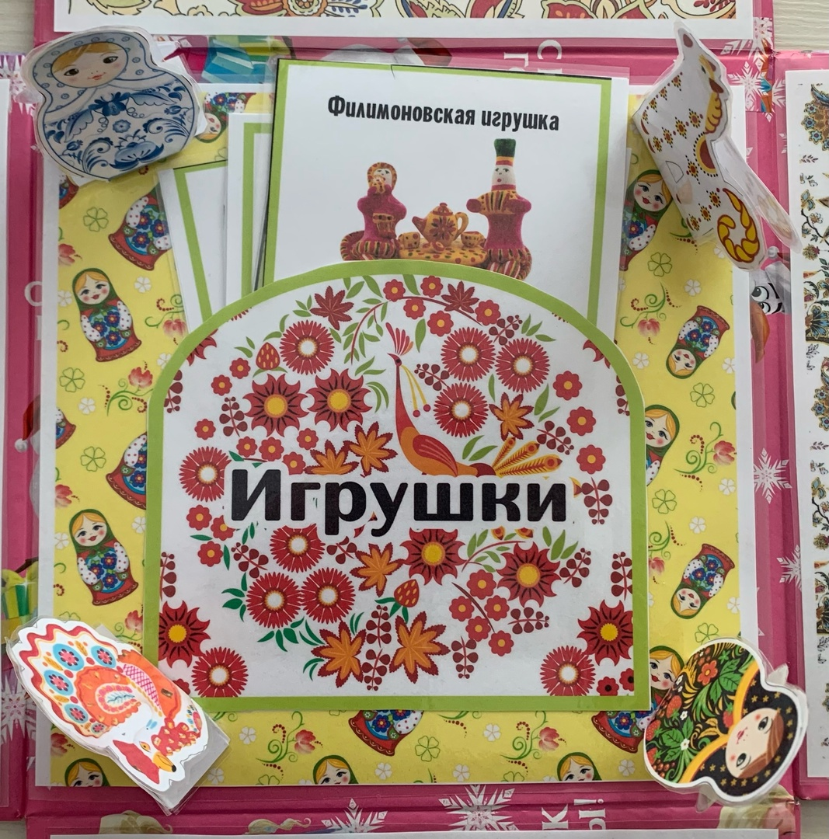
Дидактическое пособие «Народные игрушки» Цель: ознакомление с разными видами народного декоративно-прикладного искусства – игрушки.

Slide 6
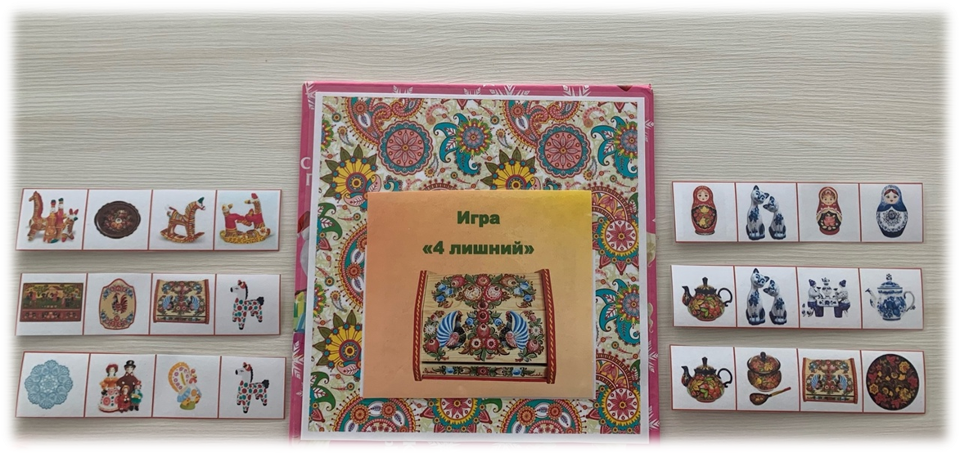
Цель: закрепление знаний основных мотивов русских народных росписей («Гжель», «Хохлома», «Филимоново» )

Slide 7
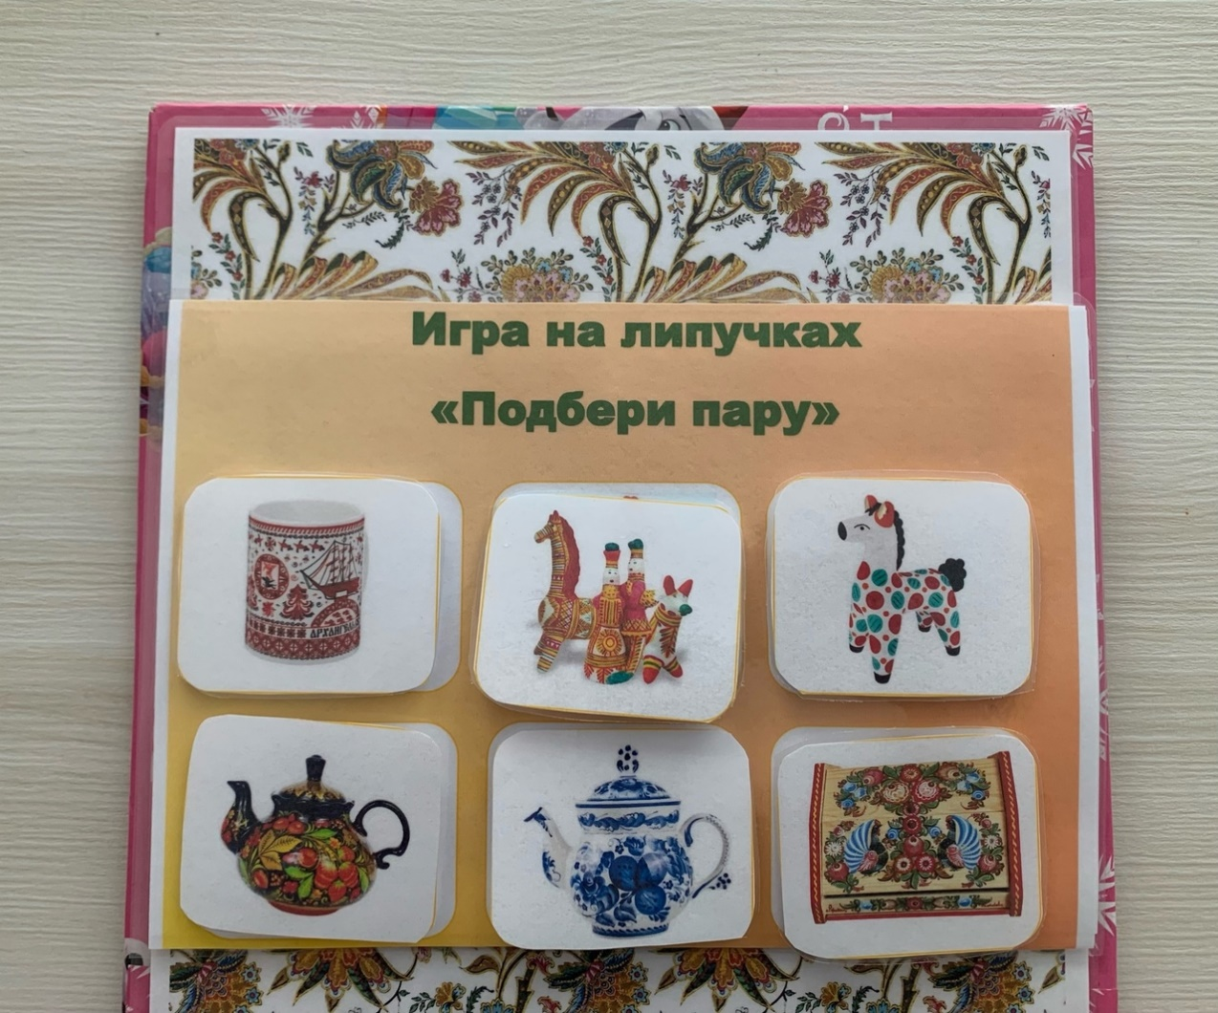
Цель: развитие умения замечать и называть различное в цвете , узоре, форме; развитие логического мышления.

Slide 8
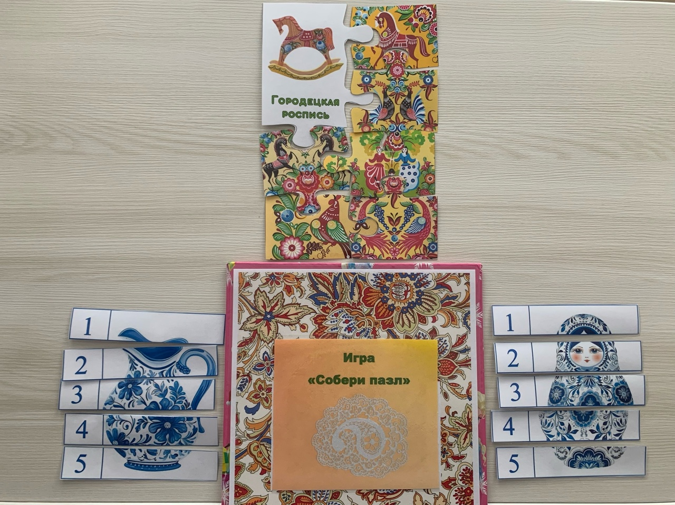
Цель: формирование художественного и эстетического вкуса, развитие логического и образного мышления.

Slide 9
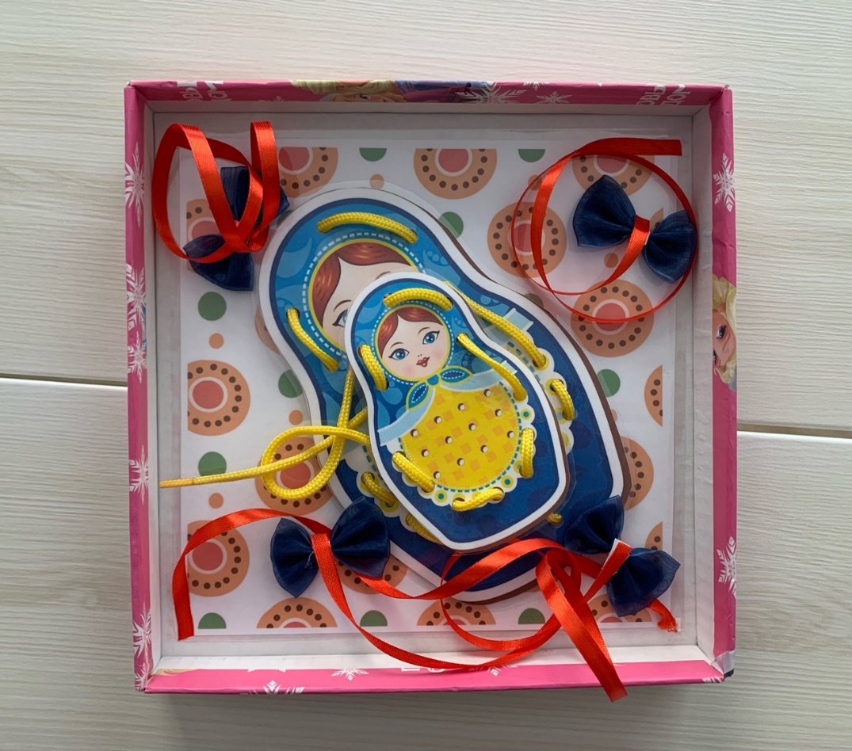
«Матрешка – шнуровка» Цель: развитие мелкой моторики рук и внимания дошкольного возраста, завязывание шнурка на узел и бант.

Slide 10
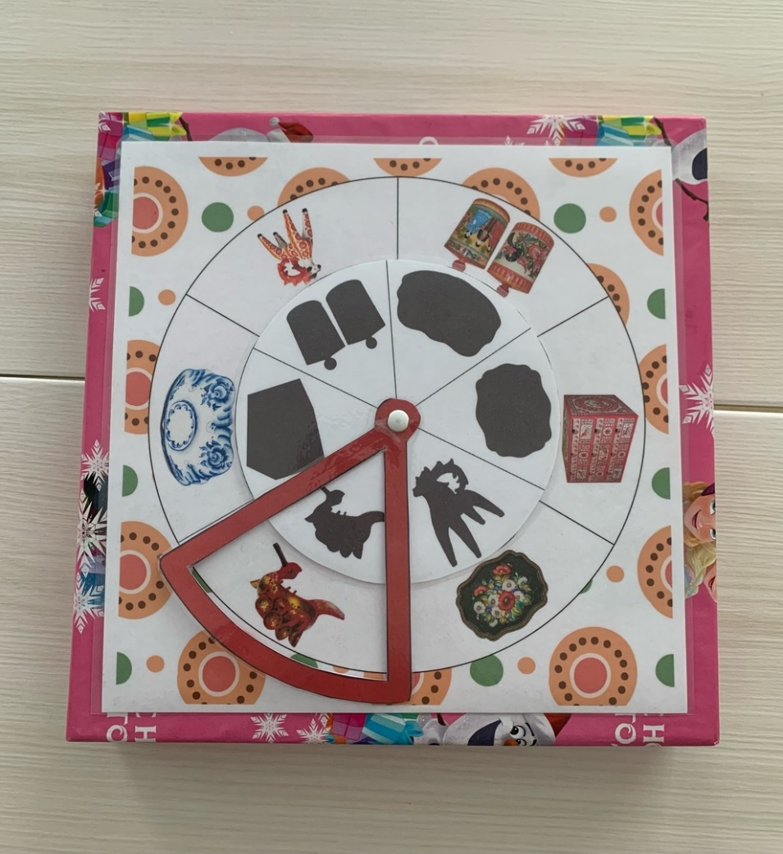
Цель: закрепление и совершенствования знаний детей о предметах декоративно- прикладного искусства с помощью круга Луллия.

Slide 11
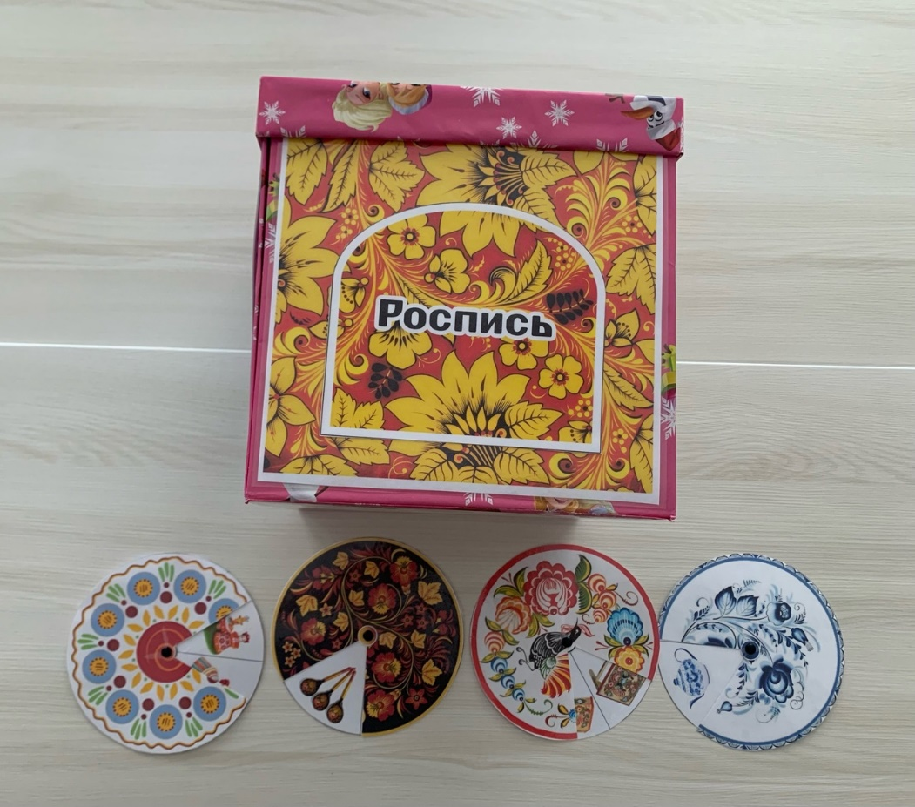
Цель: учить детей находить предметы определенного промысла среди предложенных; развитие внимания, логического мышления.

Slide 12
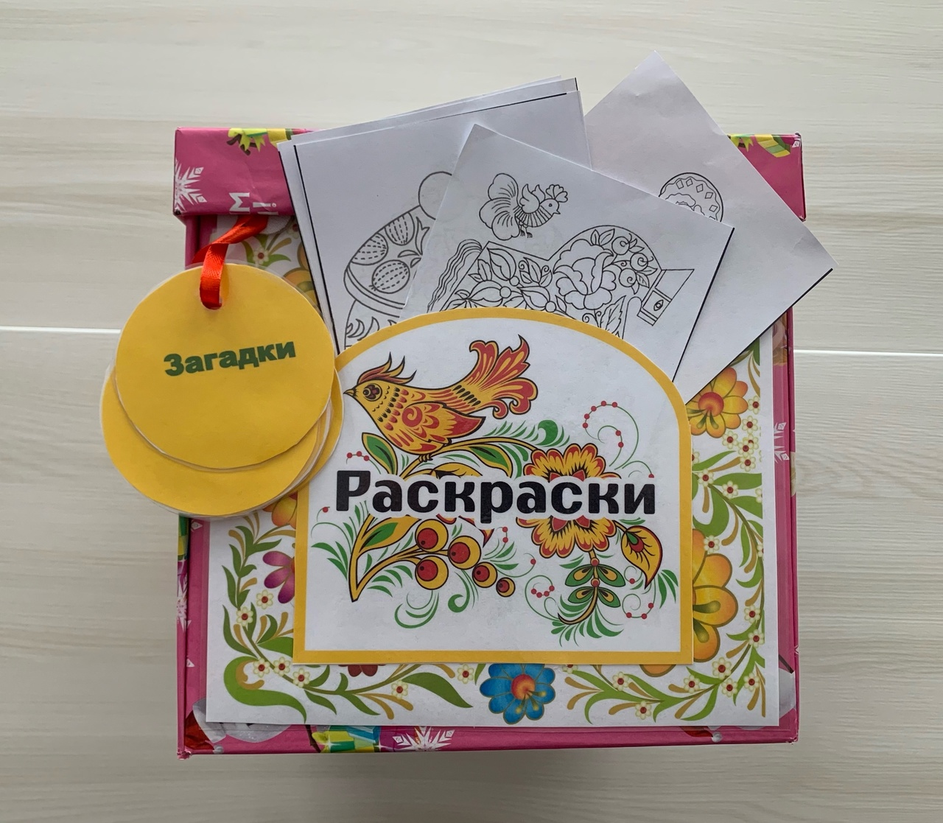
Цель: совершенствование знаний дошкольников о русских народных промыслах (гжель, хохлома, дымка)

Slide 13
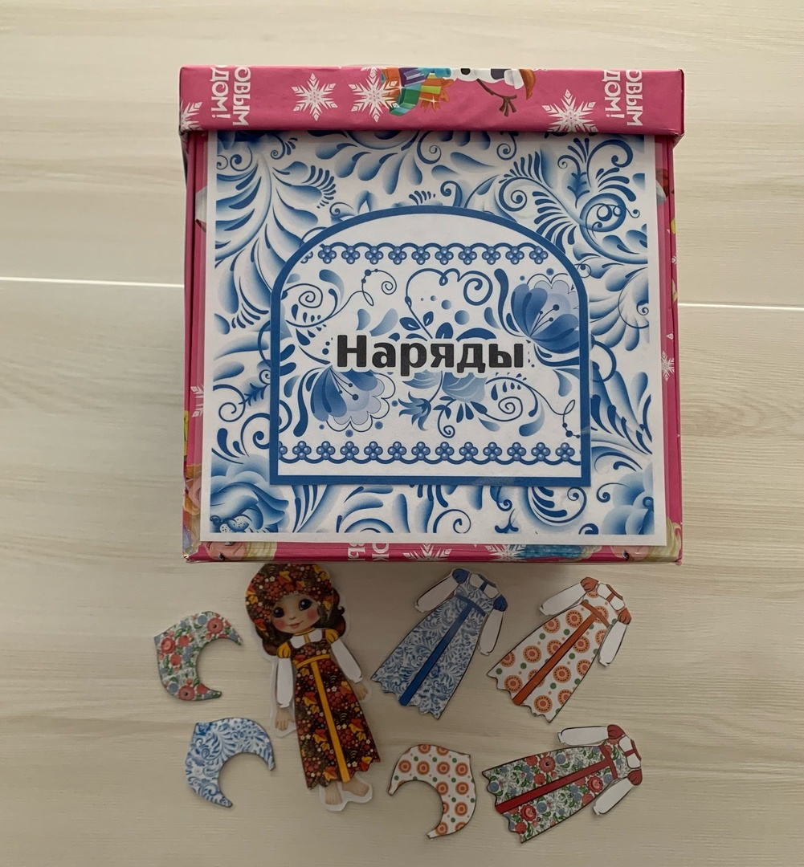
Цель: закрепление умения называть образцы изделий русского декоративно-прикладного искусства, классифицировать в зависимости от принадлежности к русским промыслам.

Slide 14
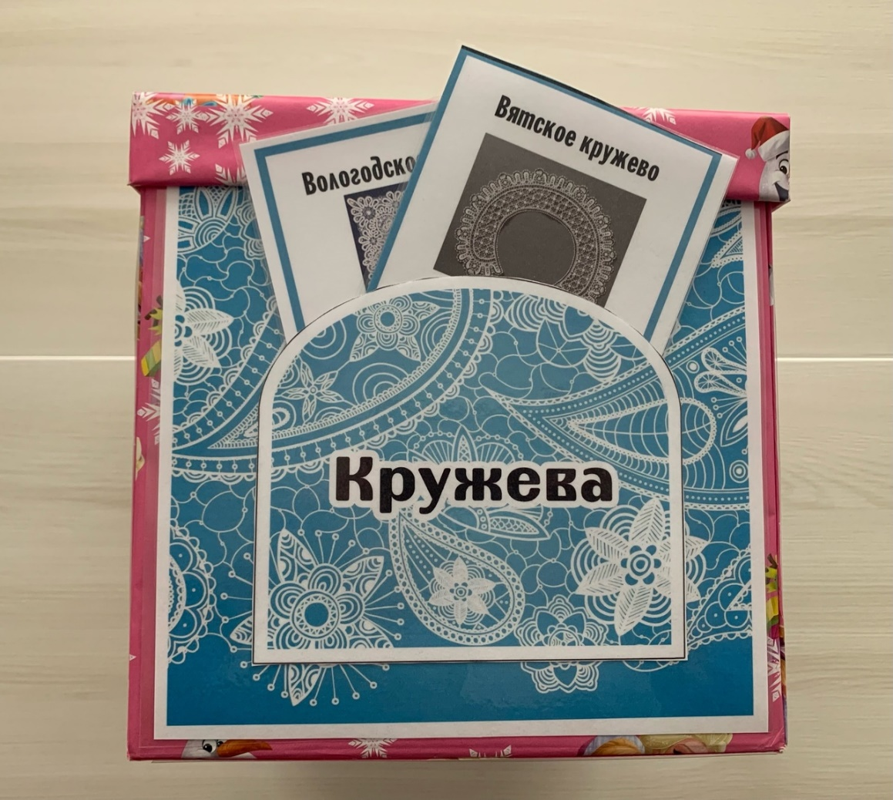
Цель: ознакомление с разными видами народного декоративно-прикладного искусства – кружева.

Slide 15
Спасибо за внимание!

